Slide 1

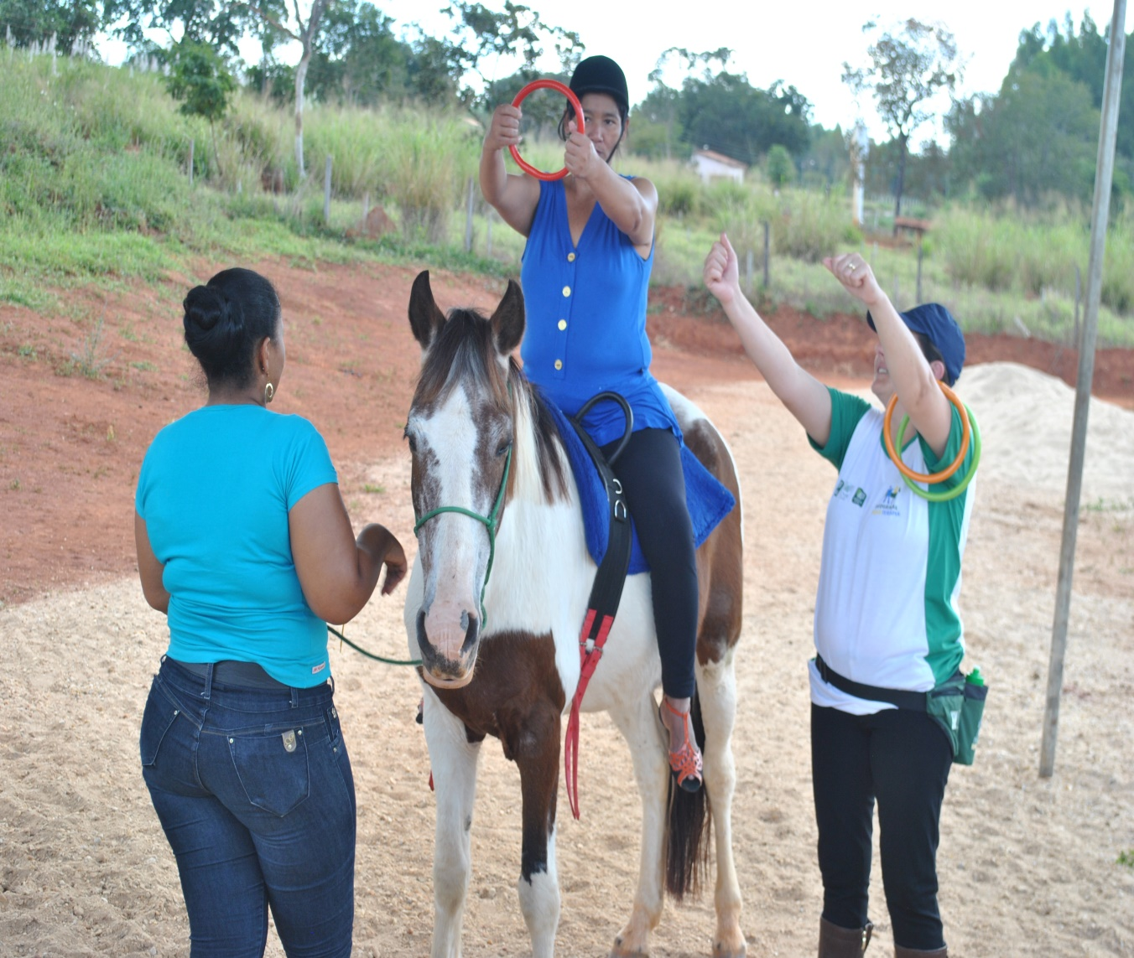
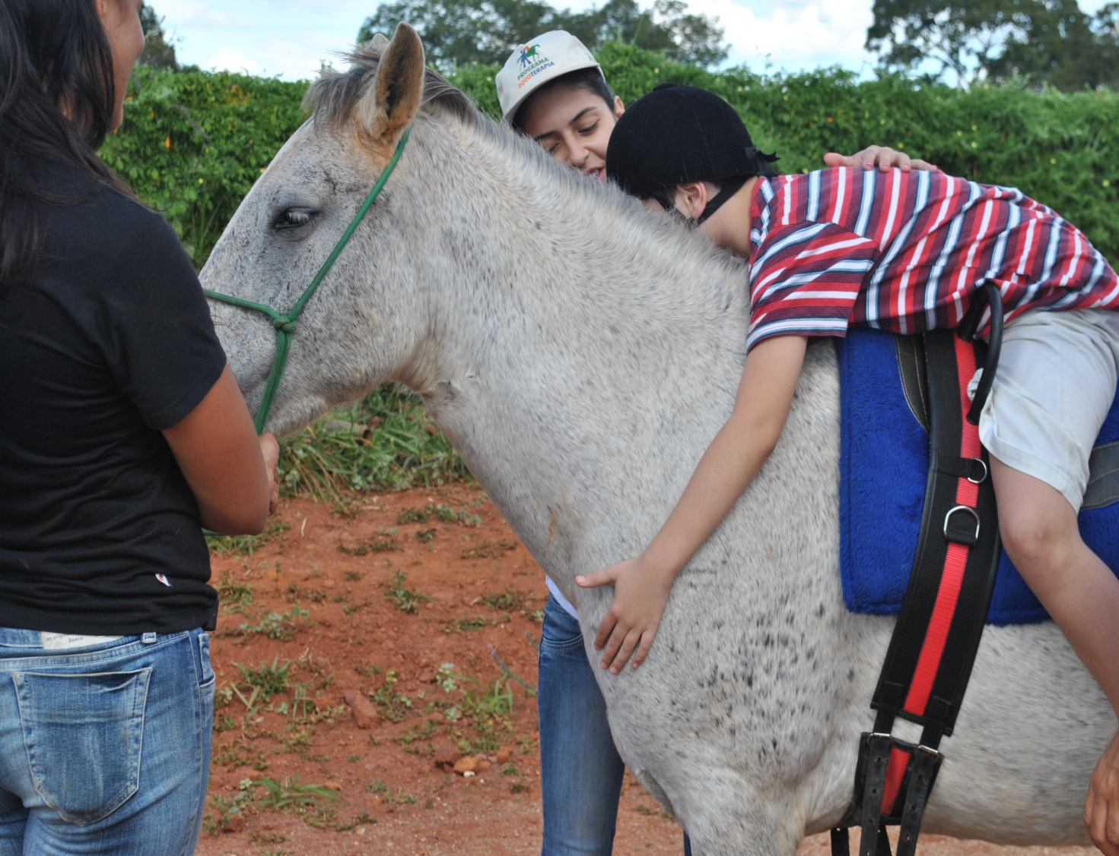
TÍTULO DO TRABALHO, TÍTULO DO TRABALHO
TRABALHO DE _______ (PESQUISA, ENSINO OU EXTENSÃO? )
NÍVEL DE ENSINO ________ (MÉDIO/TÉCNICO, GRADUAÇÃO OU PÓS-GRADUAÇÃO?)
(Colocar o Nome do Apresentador )
NOME COMPLETO DO AUTOR¹, NOME COMPLETO DO AUTOR², NOME COMPLETO DO AUTOR³, NOME COMPLETO DO AUTOR⁴, NOME COMPLETO DO AUTOR⁵, NOME COMPLETO DO AUTOR⁶, NOME COMPLETO DO AUTOR⁷, NOME COMPLETO DO AUTOR⁸
1 Curso ou a Função/IF Goiano Campus XXX. E-mail: emailinstitucional@ifgoiano.edu.br ; 2 Curso ou a Função/IF Goiano Campus XXX E-mail: emailinstitucional@ifgoiano.edu.br ; 3 Curso ou a Função/IF Goiano Campus XXX E-mail: emailinstitucional@ifgoiano.edu.br ; 4 Curso ou a Função/IF Goiano Campus XXX E-mail: emailinstitucional@ifgoiano.edu.br ; 5 Curso ou a Função/IF Goiano Campus XXX E-mail: emailinstitucional@ifgoiano.edu.br ; 6Curso ou a Função/ IF Goiano Campus XXX E-mail: emailinstitucional@ifgoiano.edu.br
Introdução
Público ou Resultados
Pensar o homem em suas múltiplas dimensões, suas relações e inter­relações com o outro, e com o meio, constitui­se em desafio a nossa sociedade. A equoterapia, de forma interventora e complementar, pode promover a inclusão de deficientes físicos e mentais, favorecendo o desenvolvimento biopsicossocial. A equoterapia é um método terapêutico e educacional que utiliza o cavalo em uma abordagem interdisciplinar nas áreas de saúde, educação e equitação, buscando o desenvolvimento biopsicossocial de pessoas com deficiências. O cavalo produz um movimento tridimensional gerando benefícios ao praticante. Do ponto de vista da educação, a equoterapia auxilia no processo de inclusão do praticante, trabalhando interdisciplinarmente com o estudante inserido na rede regular.
Cidadãos urutaínos amparados pelo Decreto n° 3.289/99, a qual considera as seguintes categorias para pessoas com deficiência: I- Deficiência física – alteração completa ou parcial de um ou mais segmentos do corpo humano, acarretando o comprometimento da função física; II- Deficiência auditiva- perda parcial ou total das possibilidades aditivas sonoras; III- Deficiência visual – aquidade visual igual ou menor que 20/200 no melhor olho, após a melhor correção, ou campo visual inferior a 20 (tabela de Snellen), ou ocorrência de ambas as situações; IV- Deficiência mental- funcionamento intelectual significativamente inferior à média, com manifestações antes dos 18 anos, e limitações associadas a duas ou mais áreas de habilidades adaptativas
Objetivo
Habilitar, reeducar e reabilitar pessoas com deficiência (crianças, adolescentes, adultos e idosos), mediante a prática da equoterapia, segundo as diretrizes da ANDE­BRASIL (Associação Nacional de Equoterapia), bem como da Política Nacional de Saúde da Pessoa com Deficiência (Portaria MS/GM n° 1.060, de 05 de junho de 2002).
Conclusão
O acesso à equoterapia, por meio do Centro Integrado de Equoterapia de Urutaí, propicia a 18 cidadãos do Município de Urutaí, a reabilitação de sua capacidade funcional, e a contribuição para sua inclusão em todas as esferas da vida social.
Metodologia
Após sensibilização das comunidades locais, a população poderá ter acesso ao Centro Integrado de Equoterapia por meio de indicação médica. Os registros serão realizados por meio de fichas específicas, fotos e vídeos. Posteriormente, serão agendadas as avaliações com os profissionais da Equoterapia. O praticante, após passar por estes profissionais, é encaminhado para a aproximação com o cavalo. Neste momento, são feitas as progressões terapêuticas, como ambientação, aproximação, descoberta, fase educativa e fase de separação.
O programa de equoterapia é dividido em três etapas básicas:
1 – Hipoterapia (sessão semanal de 30 minutos, buscando estimular o controle postural e as funções psicomotoras)
2 – Educação (sessão mensal de 30 minutos, promovendo a auto-estima, auto-disciplina e controle emocional)
3 – Pré-esportivo (exercícios educativos de iniciação ao hipismo)
Agradecimentos (opcional)
Indicar as fontes de financiamento (órgão/instituição) do Trabalho (caso tenha).

